Slide 1



ВСЕРОССИЙСКИЙ КОНКУРС
«ЛУЧШАЯ МУНИЦИПАЛЬНАЯ ПРАКТИКА»

Slide 2
НОМИНАЦИЯ
«МОДЕРНИЗАЦИЯ ГОРОДСКОГО ХОЗЯЙСТВА ПОСРЕДСТВОМ ВНЕДРЕНИЯ ЦИФРОВЫХ ТЕХНОЛОГИЙ И ПЛАТФОРМЕННЫХ РЕШЕНИЙ (УМНЫЙ ГОРОД)»

Slide 3


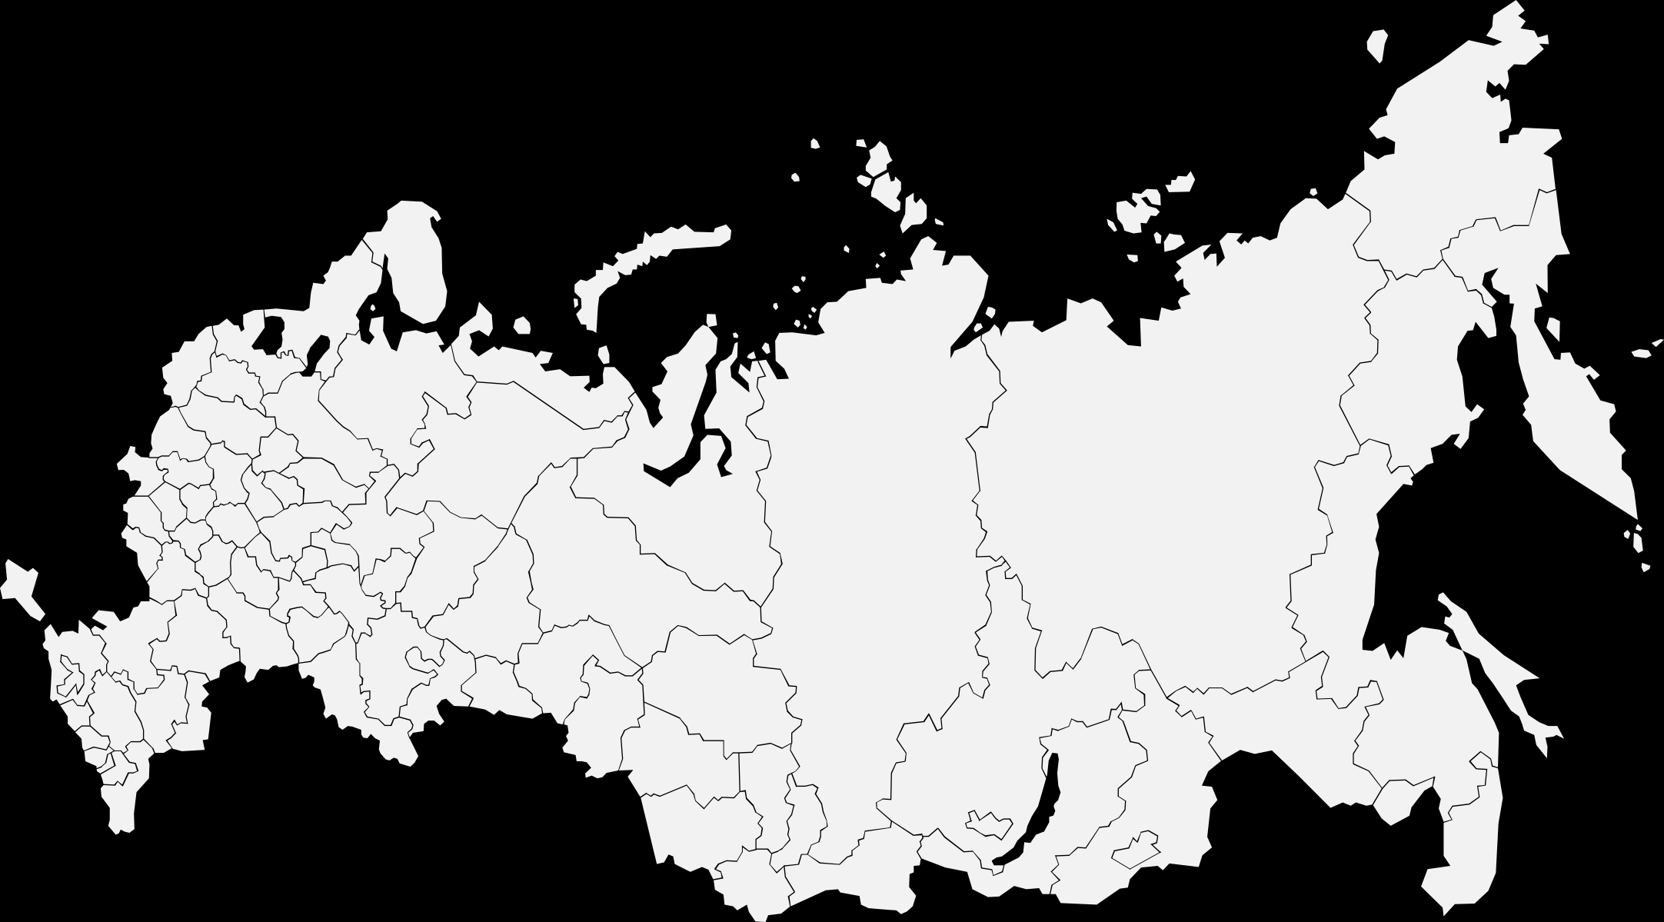

Форма заявки и методика оценки утверждены приказом Минстроя России № 368/пр
Условия участия в Конкурсе
Полная информация по ссылке:
https://russiasmartcity.ru/
Вебинар по вопросам участия в Конкурсе в 2022 г. :
https://rutube.ru/video/7b98f58f06a406fe41f1595e9463e493/

Slide 4
I КАТЕГОРИЯ: ГОРОДСКИЕ ОКРУГА И ГОРОДСКИЕ ПОСЕЛЕНИЯ
Количество поданных заявок в 2021 г.
II КАТЕГОРИЯ: СЕЛЬСКИЕ ПОСЕЛЕНИЯ
75
36
20
11
заявок
заявок
регионов
регионов
В том числе:
Единое общероссийское объединение муниципальных образований – 4 заявки

Slide 5
I КАТЕГОРИЯ: ГОРОДСКИЕ ОКРУГА И ГОРОДСКИЕ ПОСЕЛЕНИЯ
Распределение призовых мест
II КАТЕГОРИЯ: СЕЛЬСКИЕ ПОСЕЛЕНИЯ
1 место | Калужская область, г. Калуга
2 место | Республика Татарстан, г. Казань
3 место |Новгородская область, г. Великий Новгород
4 место | Московская область, г. Жуковский
5 место | Мурманская область, г. Мурманск
50 млн.руб
1 место | Белгородская область, Стригуновское
2 место | Орловская область, Пахомовское
3 место |Краснодарский край, Вознесенское
4 место | Ленинградская область, Пашское
5 место | Челябинская область, Долгодеревенское
20 млн.руб
40 млн.руб
15 млн.руб
30 млн.руб
7 млн.руб
5 млн.руб
20 млн.руб
3 млн.руб
10 млн.руб

Slide 6
МЕТОДИКА ОЦЕНКИ (58 КРИТЕРИЕВ):
соответствие одному из направлений «Базовых и дополнительных требований к Умным городам (стандарт «Умный город»)», утвержденных Минстроем России
Возможность тиражирования
Использование инновационных технологий и цифровых технологий
Синхронизация мероприятий национальных и федеральных проектов, муниципальных программ
Участие жителей как участников практики
Степень влияния реализации практики на рост индекса IQ городов

Slide 7

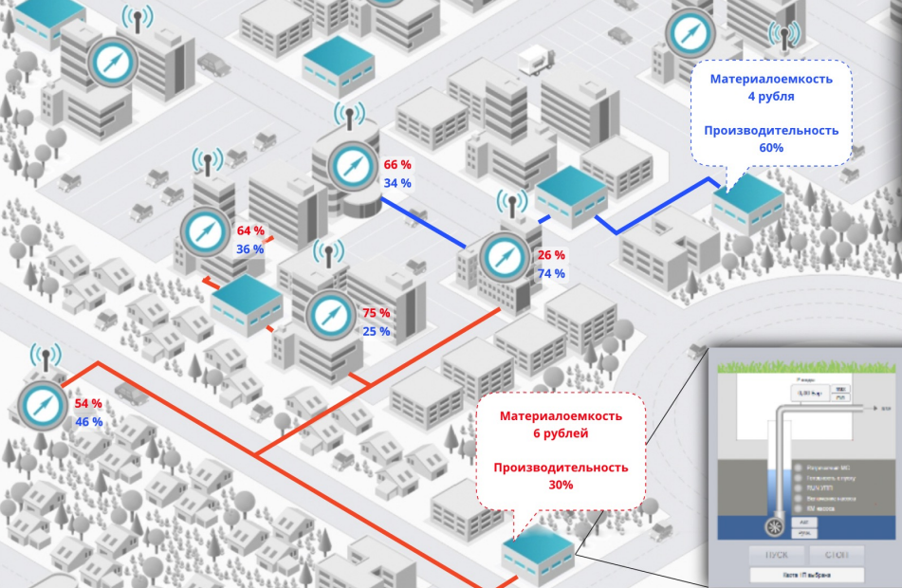
1 МЕСТО. КАЛУЖСКАЯ ОБЛАСТЬ, КАЛУГА
ДИСПЕТЧЕРИЗАЦИЯ ОБЪЕКТОВ ВОДОПРОВОДНОГО ХОЗЯЙСТВА
I КАТЕГОРИЯ: ГОРОДСКИЕ ОКРУГА И ГОРОДСКИЕ ПОСЕЛЕНИЯ
50 млн рублей
ГП «Калугаоблводоканал» - крупнейшее предприятие в области водоснабжения и водоотведения на территории Калужской области.
Диспетчеризация и автоматизация объектов водопроводного хозяйства способствует:
Реагированию на инциденты на 70 % быстрее
Сокращение энергопотребления на 20 %
Снижение потерь воды от утечек (аварийности) и незаконных подключений на 20 %
Принятие своевременных и правильных решений по управлению технологическим процессом за счет эффективной аналитики
Стабильность, бесперебойность и надежность водоснабжения надлежащего качества.

Slide 8
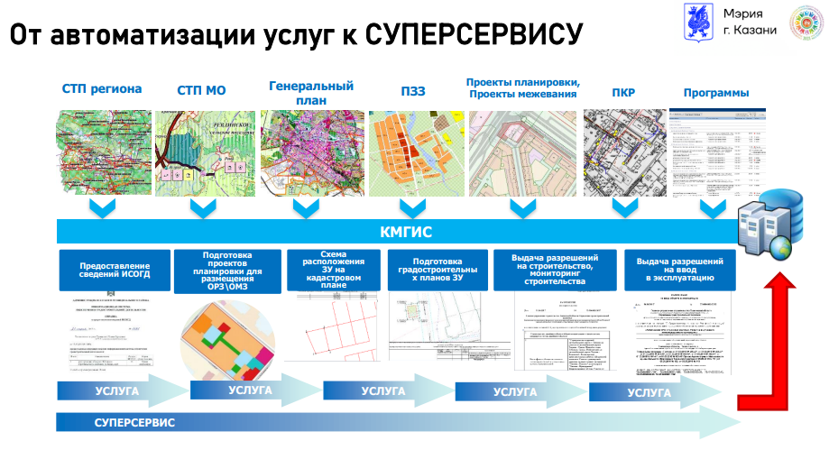
2 МЕСТО. РЕСПУБЛИКА ТАТАРСТАН, КАЗАНЬ
Внедрение «Комплексной муниципальной геоинформационной системы»
I КАТЕГОРИЯ: ГОРОДСКИЕ ОКРУГА И ГОРОДСКИЕ ПОСЕЛЕНИЯ
40 млн рублей
КМГИС содержит более 500 наборов данных, что составляет более 90 % услуг в сфере градостроительства землепользования.
Решает проблему доступности информации, необходимой для принятия управленческих и проектных решений
Обеспечивает автоматизацию услуг для граждан, интеграцию с ЕГРН, ФНС, ЕГРЗ и др., участие РСО
Способствует вовлечению граждан в сохранение и развитие комфортной городской среды
Является основой для дальнейшего внедрения других решений «умного города»

Slide 9
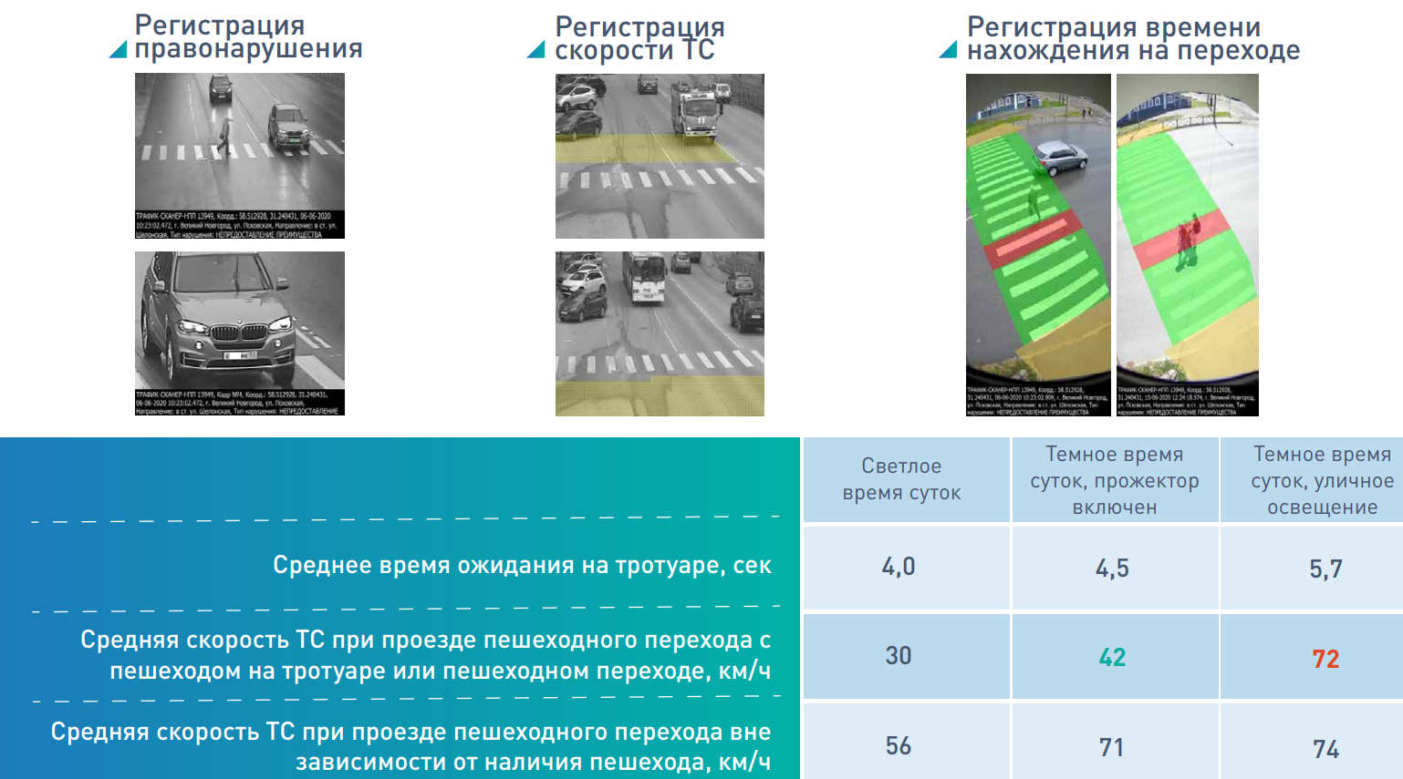
3 МЕСТО. НОВГОРОДСКАЯ ОБЛАСТЬ, ВЕЛИКИЙ НОВГОРОД
Умный пешеходный переход
I КАТЕГОРИЯ: ГОРОДСКИЕ ОКРУГА И ГОРОДСКИЕ ПОСЕЛЕНИЯ
30 млн рублей
Интеллектуальная система светового сопровождения людей и комбинированная статичная подсветка пешеходного перехода для предотвращения непредумышленного наезда на пешеходов на нерегулируемых пешеходных переходах
снижение количества ДТП с пострадавшими и человеческими жертвами
снижение скорости автомобилей вдвое
регулирование правонарушений за счет видеофиксации
взаимодействие с системами «Умный город»

Slide 10
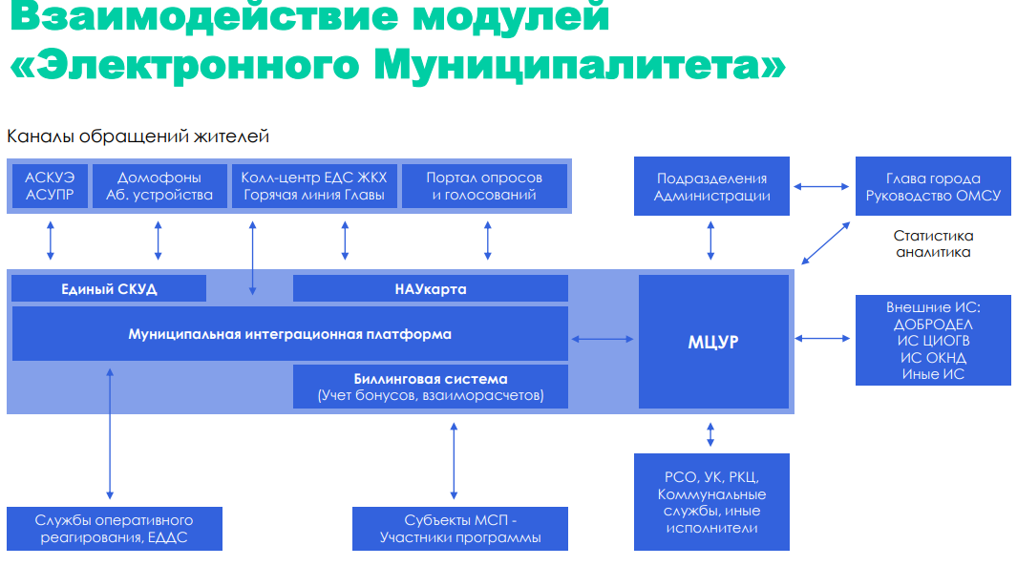
4 МЕСТО. МОСКОВСКАЯ ОБЛАСТЬ, ЖУКОВСКИЙ
Электронный муниципалитет
I КАТЕГОРИЯ: ГОРОДСКИЕ ОКРУГА И ГОРОДСКИЕ ПОСЕЛЕНИЯ
20 млн рублей
Единая цифровая система для организации взаимодействия, планирования и постановки задач, контроля выполнения и анализа отраслевой деятельности. Результат - повышения эффективности муниципального управления.
Карта жителя «Наукарта» - универсальный цифровой инструмент для объединения жителей, бизнеса и городских властей:
Развитие цифровых инструментов вовлечения граждан в решение вопросов развития городской среды
Внедрение цифровых сервисов поддержки местных производителей товаров и услуг
Внедрение цифровых сервисов поддержки социально незащищенных граждан

Slide 11
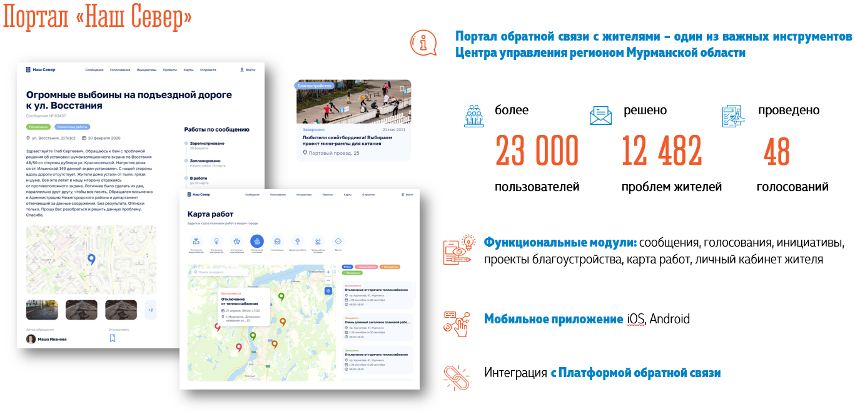
5 МЕСТО. МУРМАНСКАЯ ОБЛАСТЬ, МУРМАНСК
Модернизация городского хозяйства муниципального образования город Мурманск посредством внедрения цифровых платформ в рамках проекта «Умный регион»
I КАТЕГОРИЯ: ГОРОДСКИЕ ОКРУГА И ГОРОДСКИЕ ПОСЕЛЕНИЯ
10 млн рублей
Интернет-портал для взаимодействия: доступна упрощенная форма обращения граждан к органам власти
Участие в рейтинговых голосованиях
Актуальная информация о:
проведении плановых работ
графиках уборки объектов дорожной инфраструктуры
маршрутах транспорта общественного пользования, с отображением движения транспорта в онлайн-режиме
градостроительной деятельности
Просмотр земельных участков, объектов капитального строительства, функциональных зон и сведений по ним
За период использования Портала решено более 12,5 тыс проблем жителей

Slide 12
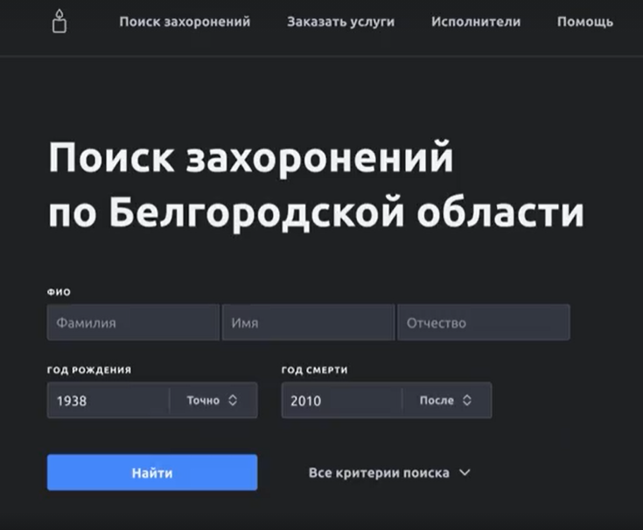
1 МЕСТО. БЕЛГОРОДСКАЯ ОБЛАСТЬ, СТРИГУНОВСКОЕ
Автоматизированная система благоустройства кладбищ
II КАТЕГОРИЯ: СЕЛЬСКИЕ ПОСЕЛЕНИЯ
20 млн рублей
Единая база данных, содержащая всю информацию о кладбищах - система ведения учета захоронений, паспорта захоронений, согласованные документы и т.д.
Преимущества:
Уменьшение срока согласований захоронений с администрацией
Заказ услуг
Рост патриотически настроенных школьников, желающий опубликовать биографии всех односельчан, участников ВОВ
Возможность получения дополнительного заработка граждан, зарегистрированных на портале «исполнителем услуг»
Увеличение количества территорий, приведенных в порядок.
Тиражирование практики на уровне района, а в дальнейшем и региона позволит создать региональный интерактивный сервис ритуальных услуг.

Slide 13
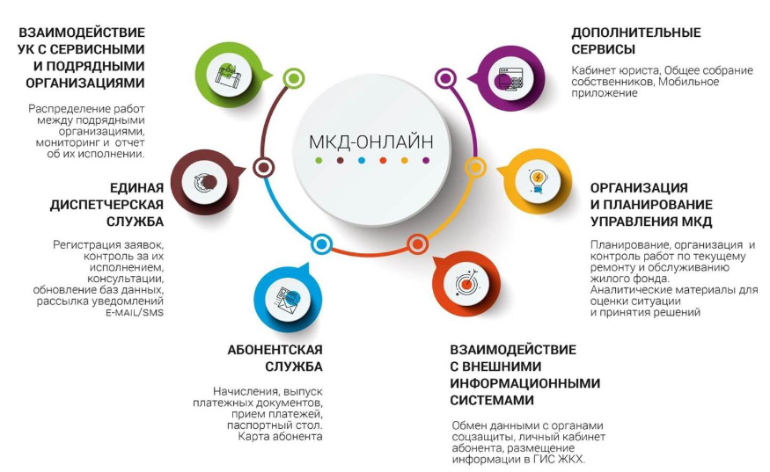
2 МЕСТО. ОРЛОВСКАЯ ОБЛАСТЬ, ПАХОМОВСКОЕ
Умное жилищно-коммунальное хозяйство
II КАТЕГОРИЯ: СЕЛЬСКИЕ ПОСЕЛЕНИЯ
15 млн рублей
Современный цифровой сервис «МКД онлайн» в сфере ЖКХ содержит сервисы:
взаимодействие с УК, сервисными и подрядными организациями
единая диспетчерская служба
абонентская служба
внешние информационные сервисы
организация и планирование управления МКД и т.д.
Эффекты:
Улучшения качества и уровня предоставления коммунальных услуг
Удобный сервис для маломобильных граждан
Учет потребностей граждан
Обеспечение качества и оперативности внесения информации в ГИС ЖКХ
Гибкий подход разработчика модуля в оценке стоимости услуги
Решение тиражируемо для различных объемов предприятий.

Slide 14
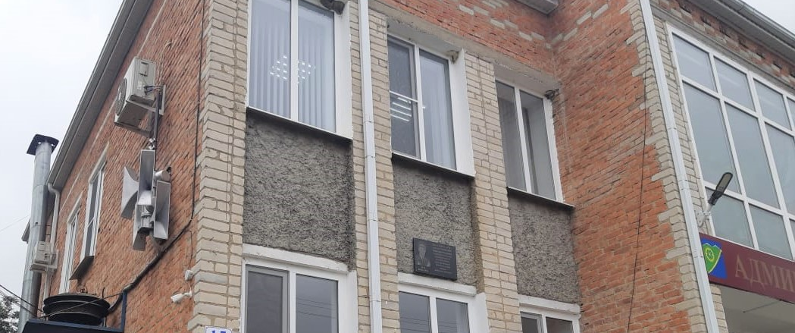
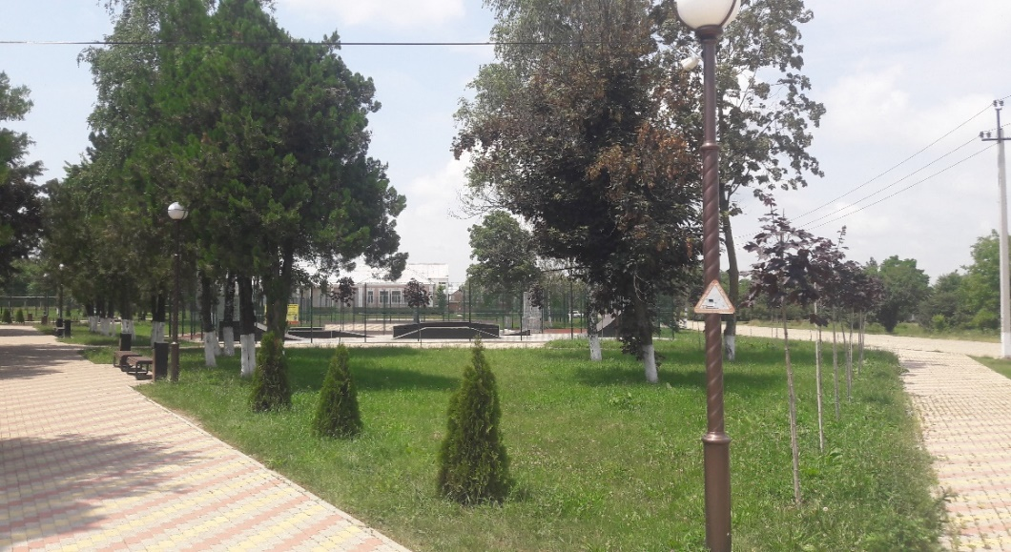
3 МЕСТО. КРАСНОДАРСКИЙ КРАЙ, ВОЗНЕСЕНСКОЕ
Обеспечение системы общественной безопасности
II КАТЕГОРИЯ: СЕЛЬСКИЕ ПОСЕЛЕНИЯ
7 млн рублей
Внедрены интеллектуальные системы общественной безопасности:
система видеонаблюдения
речевые установки
автоматизированнный гидрологический комплекс
металлодетекторы
пожарная сигнализация
Результат - рост качества жизни и безопасности населения, развитие территорий поселения, снижение социальной напряженности, рост доверия к муниципальной власти.

Slide 15
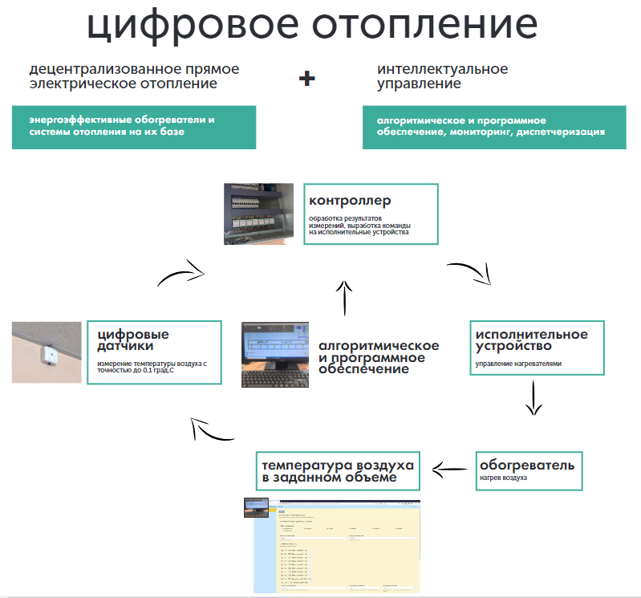
4 МЕСТО. ЛЕНИНГРАДСКАЯ ОБЛАСТЬ, ПАШСКОЕ
Внедрение системы цифрового энергоэффективного отопления в общеобразовательной школе
II КАТЕГОРИЯ: СЕЛЬСКИЕ ПОСЕЛЕНИЯ
5 млн рублей
Проект «Цифровое отопление» - установка энергоэффективной отопительной системы в школе.
Управление тепловыми режимами позволило:
сократить объем потребляемой энергии на 30 %
сократить бюджетные расходы на оплату энергетических ресурсов (ранее расходы достигали около 5 млн руб. в год, что составляет весомую часть бюджета Пашского сельского поселения)
отмечено отсутствие дискомфортного похолодания в период "межсезонья".

Slide 16
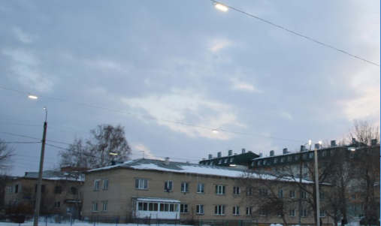
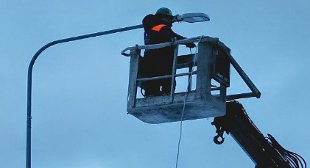
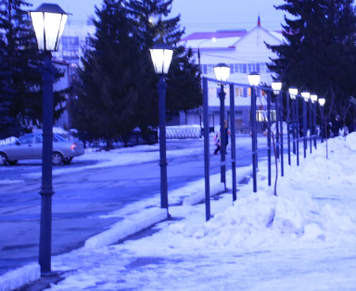
5 МЕСТО. ЧЕЛЯБИНСКАЯ ОБЛАСТЬ, ДОЛГОДЕРЕВЕНСКОЕ
Модернизация системы уличного освещения на условиях энергосервисного контракта без привлечения бюджетных средств
II КАТЕГОРИЯ: СЕЛЬСКИЕ ПОСЕЛЕНИЯ
3 млн рублей
Внедрение энергоэффективных технологий при организации наружного освещения:
Размер экономии электроэнергии не менее 4 млн. кВт/час
Отсутствие расходов на эксплуатацию системы уличного освещения
Управление освещением на улицах через web-интерфейс
Улучшение качества жизни населения в связи с увеличением уровня освещенности города и улучшения качества светового потока
Автоматизированный сбор данных о потреблении электрической энергии по каждой линии освещения
Возможность оперативной диагностики и своевременного устранения неполадок и аварий сети уличного освещения в связи с использованием системы диспетчеризации.
В будущем система позволит экономить муниципалитету до 86 % на оплате электроэнергии.

Slide 17
СПАСИБО ЗА ВНИМАНИЕ!

